Slide 1
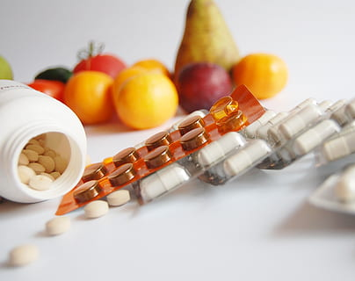
Gestion de ventes de produits pharmaceutiques
Année académique: 2026-2027
Chargé du cours: M. Justin Robbie Damalie
Intitulé UE: Base de Données
Groupe 1:

Slide 2

Introduction:
Aujourd'hui nous présentons notre système de gestion des ventes pour une pharmacie fictive .
Contexte de notre pharmacie :
Petit entrepôt : Stockage et organisation produits pharmaceutique
2 comptoirs de vente : Point de rencontre clients
Stocks critiques : Paracétamol, Amoxicilline, Ibuprofène
Flux quotidien : 200+ ventes, gestion réapprovisionnement
Notre système gère :
✅ Enregistrement ventes comptoirs
✅ Suivi stocks entrepôt realtime
✅ Alertes ruptures (stock < 10)
✅ Interface web pour utilisateur
Objectif : Système moderne permettant aux pharmaciens de gérer leurs stocks et ventes en temps réel depuis tablette ou mobile.

Slide 3
Modèles de Conception
Afin de créer cette solution nous utilisons les modèles suivants:
MCD(Modèle de conception de données)
Diagramme des classes
MLD(Modèle Logique de Données)

Slide 4
Architecture Full Stack
Base de données: PostgreSQL
Backend: Framework Django
Frontend: Html, Css, Bootstrap, Javascript

Slide 5
Présentation PostgreSQL
Gratuit :Open source
Ultra rapide : I/O asyncrone(un turbo pour la lecture sur disque NVMe), OAuth 2.0( un gage de simplicité pour les administrateurs)
Fiable : les banques, les hopitaux les utilisent
Avantages pour le développeur : fichier JSON, identifiants UUIDS

Slide 6

Fichiers Configuration
Voici les fichiers data de notre base de données :
postgresql.conf : Fichier principal (~2000 lignes). Configure performances/mémoire
postgresql.auto.conf : Auto-généré (via ALTER SYSTEM)
pg_hba.conf : Authentification
pg_ident.conf : Mapping utilisateurs OS → PostgreSQL (vide par défaut)

Slide 7
Arborescence des fichiers
PGDATA/
├── PG_VERSION # Version majeure (contient "18")
├── postgresql.conf # 🔥 CONFIG PRINCIPAL (2500 lignes)
├── pg_hba.conf # 🔐 AUTHENTIFICATION
├── pg_ident.conf # 👤 MAPPING UTILISATEURS
├── postgresql.auto.conf # ⚙️ AUTO-GÉNÉRÉ (ALTER SYSTEM)
├── postmaster.pid # 🟢 SERVEUR ACTIF (PID + port)
├── postmaster.opts # 📋 OPTIONS DÉMARRAGE
│
├── base/ # 📊 DONNÉES PAR BASE
│ ├── 1/ # OID=1 : template1 (système)
│ ├── 5/ # OID=5 : template0 (système)
│ ├── 12739/ # OID=12739 : postgres (défaut)
│ └── 16384/ # Votre base "ventes_pharma"
│
├── global/ # 🌍 TABLES GLOBALES (pg_database...)
│ ├── 1260 # pg_database
│ ├── 1261 # pg_authid (users)
│ └── 2615 # pg_class (tables/index)
│
├── pg_wal/ # 💾 WAL (Write Ahead Log)
│ ├── 000000010000000000000001 # Logs transactions
│ └── archive_status/ # Status archivage
│
├── pg_multixact/ # 🔒 Multi-transactions
├── pg_subtrans/ # 🔗 Sous-transactions
├── pg_clog/ # ✅ Status commit
├── pg_notify/ # 🔔 LISTEN/NOTIFY
├── pg_stat_tmp/ # 📈 Stats temporaires
├── pg_serial/ # 🔢 Serializable
└── pg_tblspc/ # 📁 Tablespaces externes

Slide 8
Interface pgAdmin

Slide 9
Utilisation PostgreSQL

Slide 10
Requêtes SQL

Slide 11
Demonstrations

Slide 12
Améliorations possible

Slide 13
Conclusion

Slide 14
References

